Slide 1
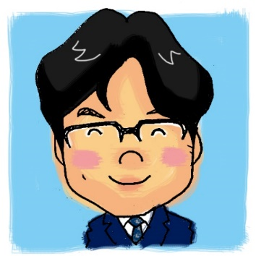
人工知能応用の種々の例
金子邦彦

Slide 2
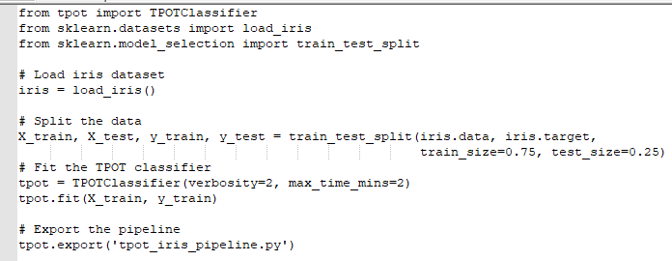
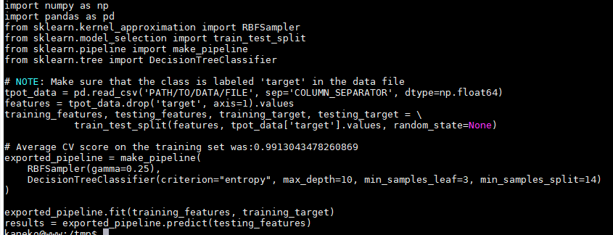
訓練（学習）データに応じた 機械学習プログラムの自動生成も
機械学習プログラムを
生成するためのプログラム
生成された
機械学習プログラム
https://pypi.org/project/TPOT/

Slide 3
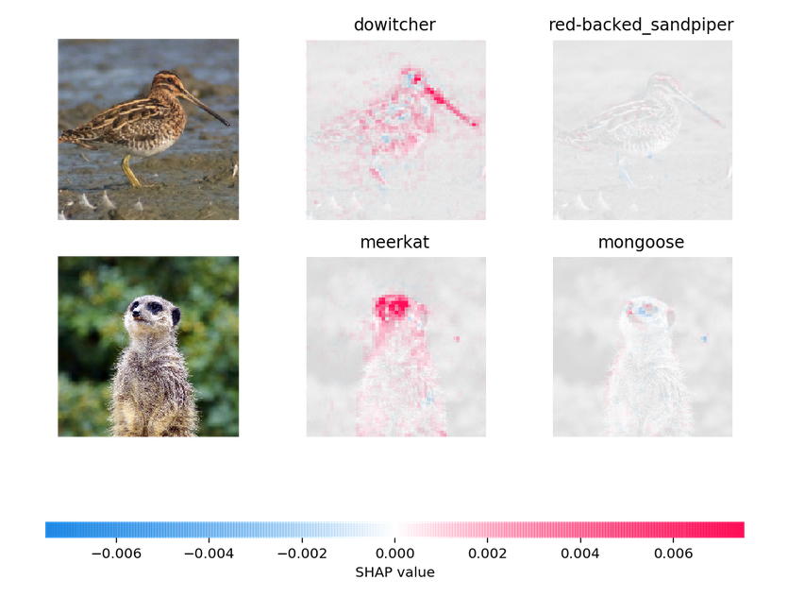
画像の「どの部分」を使って，予測値 を高めたのかをプロットする技術
https://github.com/slundberg/shap#sample-notebooks
https://pypi.org/project/shap/

Slide 4
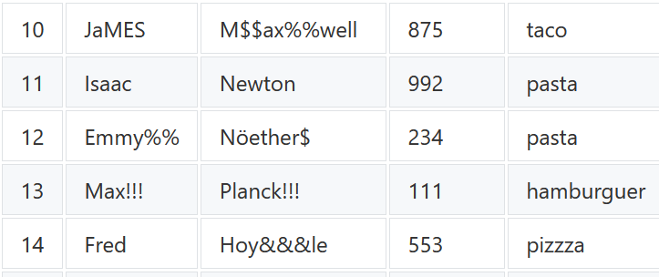
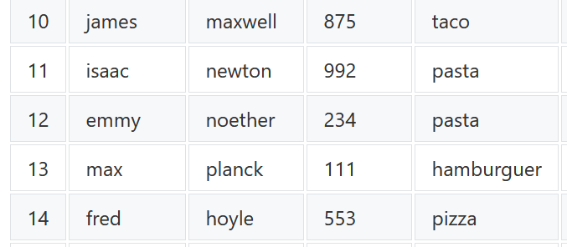
機械学習で問題となる，データの乱れを 洗浄するソフトウエア
https://pypi.org/project/optimuspyspark/

Slide 5
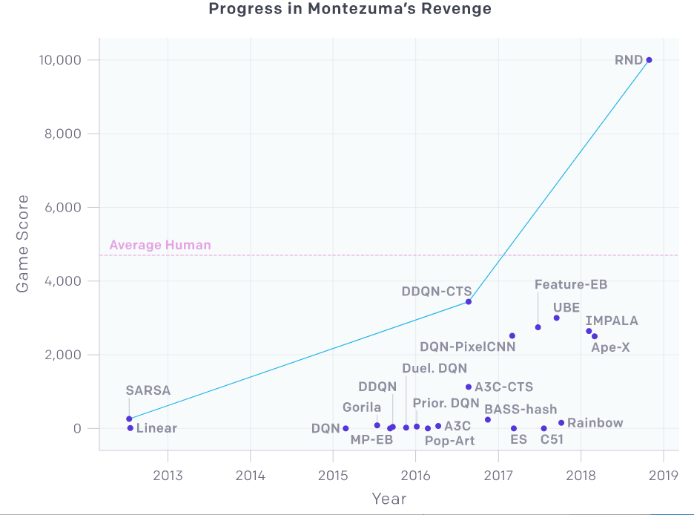
ニュース：強化学習は，ビデオゲーム Montezuma's Revenge で，人間の平均を上まわるスコアを出した（2018年12月）
https://openai.com/blog/reinforcement-learning-with-prediction-based-rewards/
強化学習での Montezuma's Revenge
スコアの進展

Slide 6
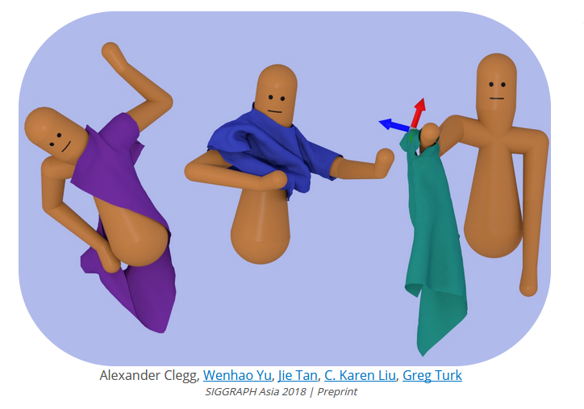
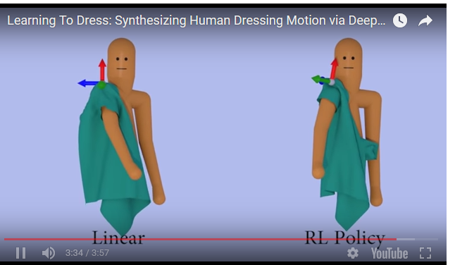
強化学習により，人間の着替え動作のシミュレーションに成功（２０１８年）
https://www.cc.gatech.edu/~aclegg3/projects/LearningToDress.html

Slide 7
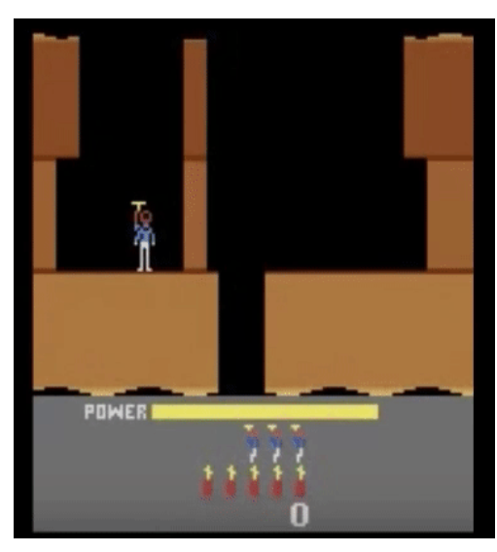
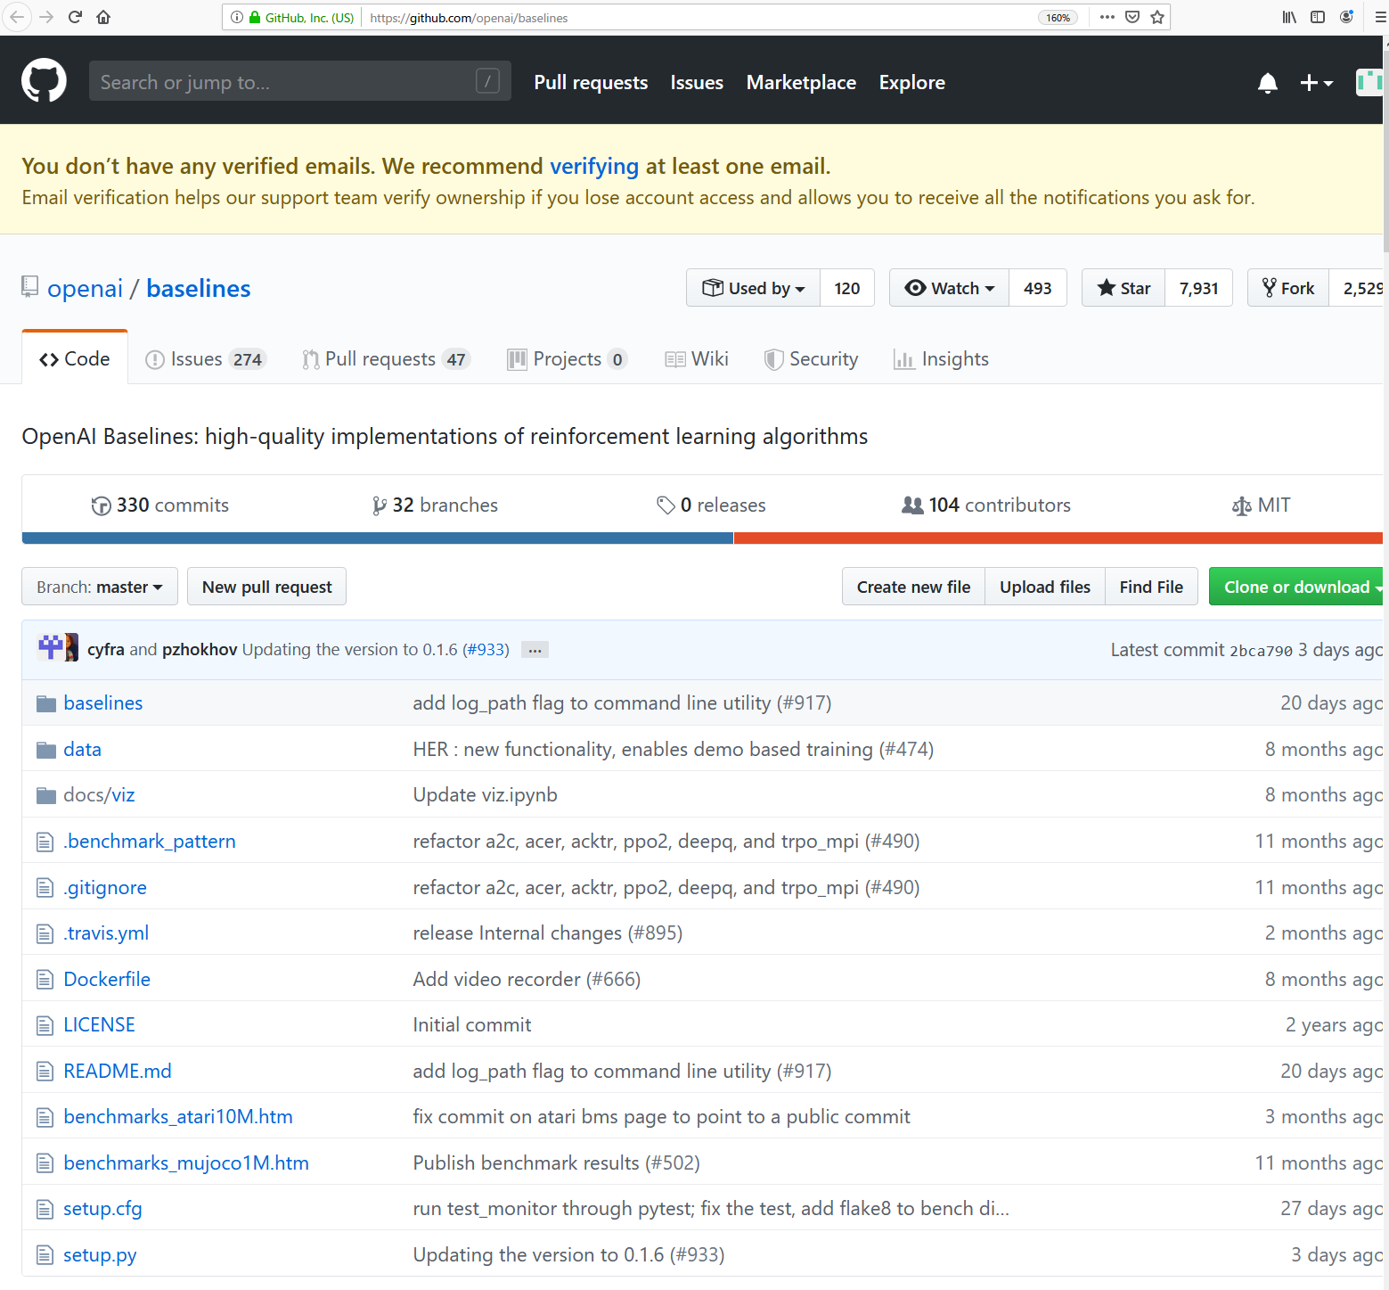
人工知能の団体 OpenAI が，深層学習のプログラム・ソースコードを公開
https://github.com/openai/baselines

